Slide 1
Мир вокруг нас
Презентацию выполнила воспитатель пришкольного интерната Алачева Анастасия Александровна

Slide 2
Лист бумаги по утрам
На квартиру носят нам.
На одном таком листе
Много разных новостей.
Газета

Slide 3
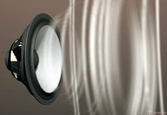
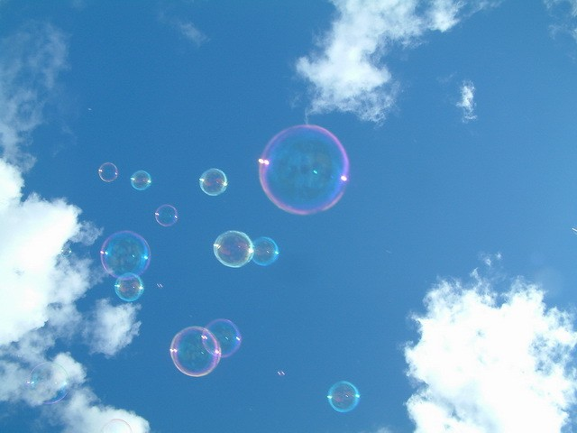
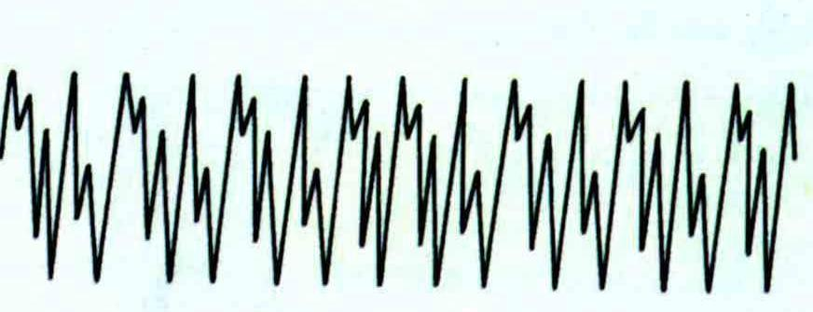
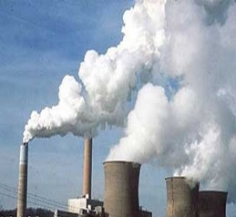
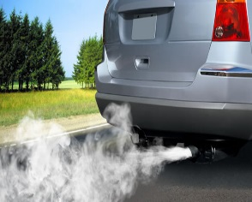
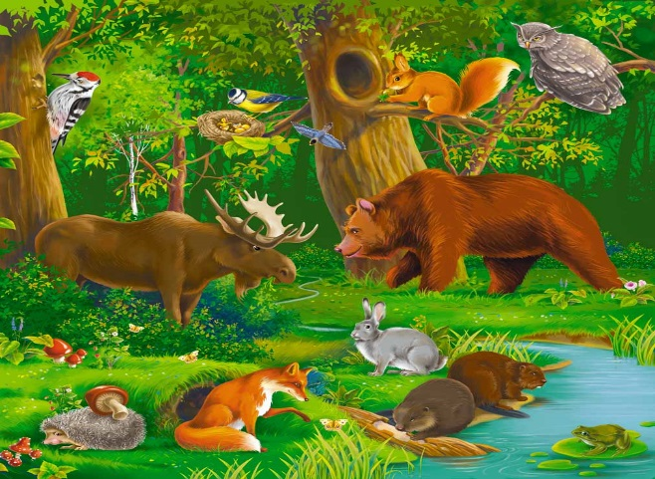
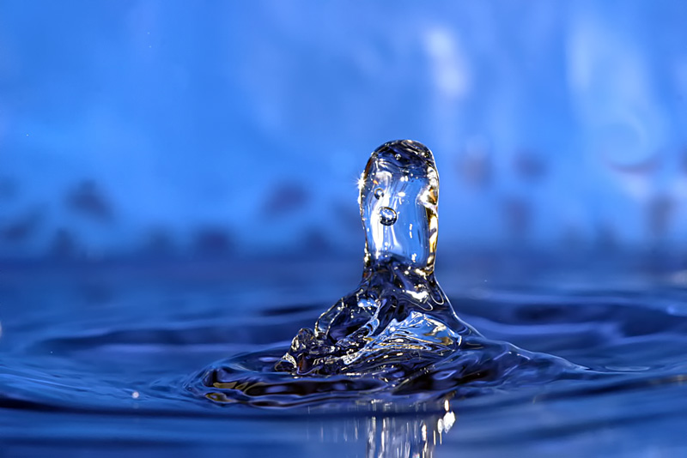
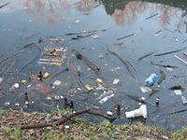
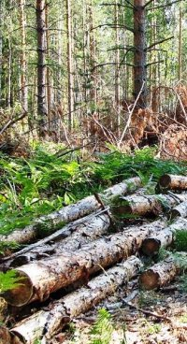
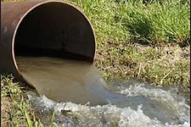
Мир вокруг нас

Slide 4
Через нос проходит в грудь
И обратно держит путь.
Он невидимый, и всё же
Без него прожить не можем.
Воздух

Slide 5
Мир вокруг нас

Slide 7
Мир вокруг нас

Slide 8
Я и туча, и туман,
И ручей, и океан,
И стеклянной быть могу!
Что это?
Вода

Slide 9
Мир вокруг нас

Slide 10
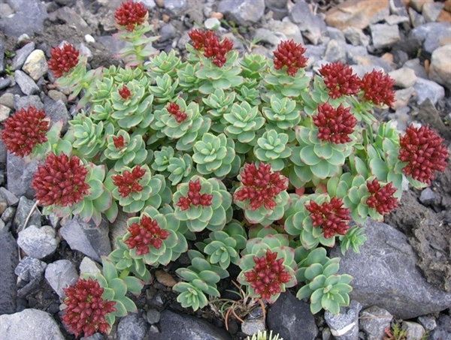
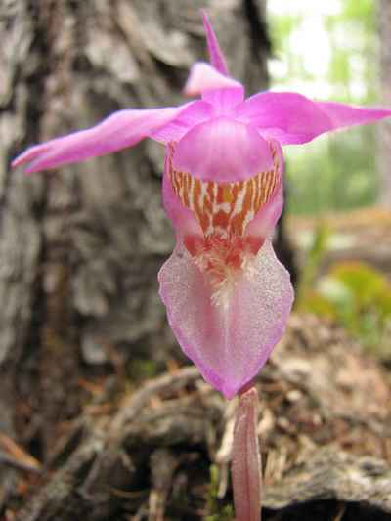
Родиола розовая
Калипсо луковичная

Slide 11
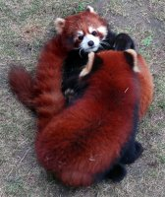
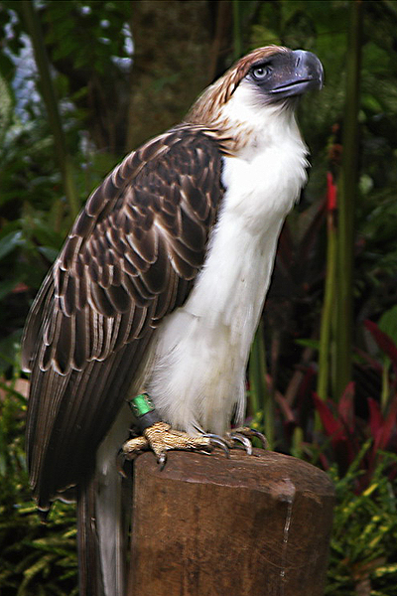
Красная панда
Гарпия-обезьяноед

Slide 12
Мир вокруг нас

Slide 13
Спасибо за внимание!

